Slide 1
2008서버 메일서버 설정
IIS에 SMTP설정 하기

Slide 2
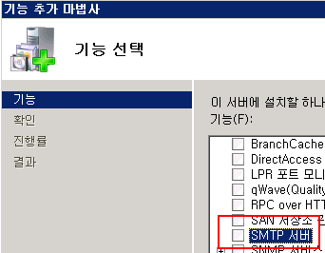
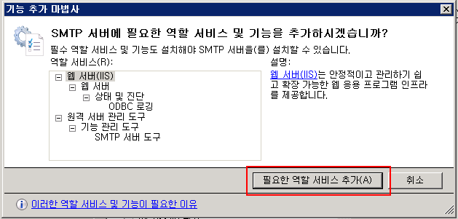
A. SMTP 기능 추가하기
서버 관리자에서 “기능”을 클릭 합니다. “기능요약”에 SMTP가 없다면
“기능 추가”를 클릭하여 SMTP를 추가 하십시오.

Slide 3
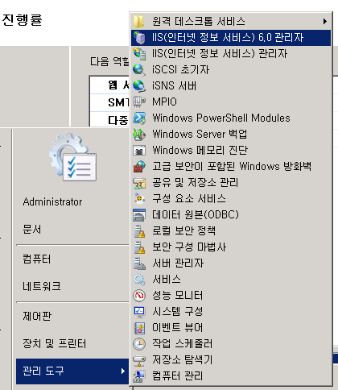
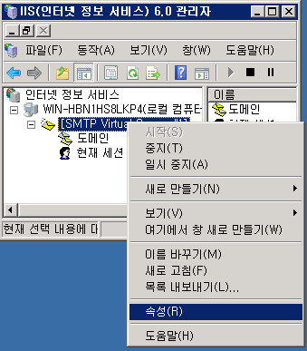
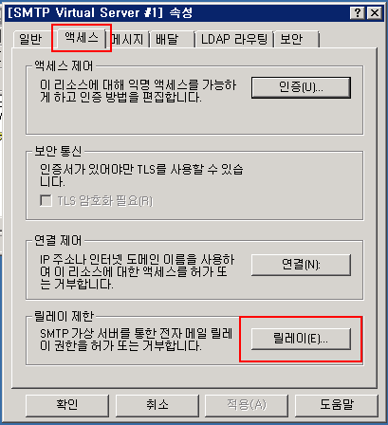
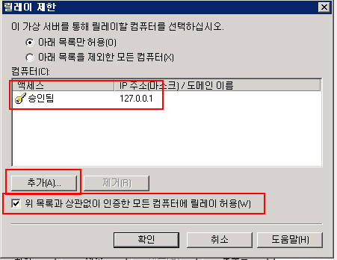
B. IIS(인터넷 정보 서비스)6.0 설정
IIS가 7.x 버전이 되었지만 SMTP만은 IIS6.x의 엔진을
활용하고 있습니다.
“관리도구/IIS(…) 6.0 관리자”를 실행하십시오.
SMTP서버의 “속성”을 클릭합니다.
속성창에서 “액세스” “릴레이”를 클릭하여 아래와
같이 체크합니다.
“127.0.0.1”IP를 추가합니다.
[V] 위 목록과 상관없이 인증한… 허용에 체크합니다.

Slide 4
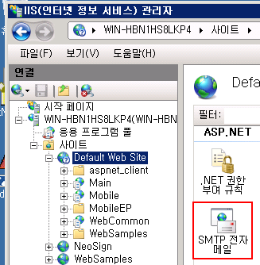
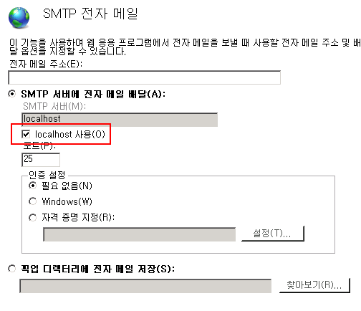
C. IIS7(인터넷 정보 서비스) 설정
사이트를 선택하고 “SMTP 전자 메일”을 선택합니다.
항목에서 “[V] localhost 사용”을 체크 하고 저장합니다.

